Slide 1


Cibersegurança em Tecnologia Operacional (OT)
Aveiro - 23 outubro 2025

Slide 2


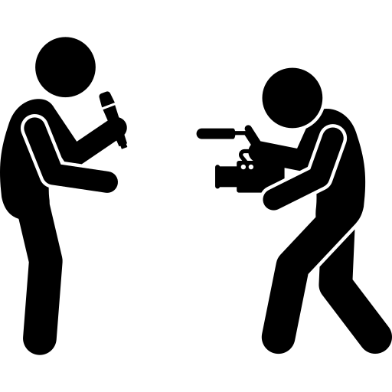
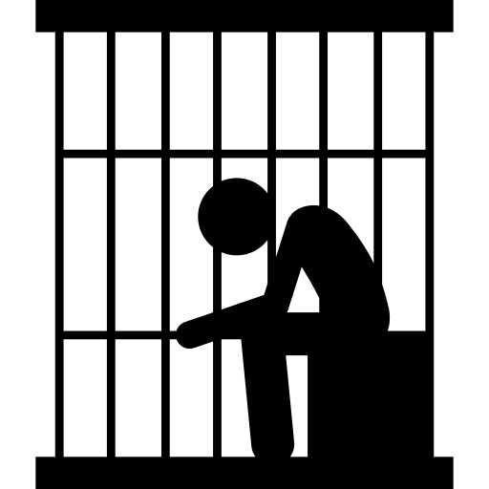
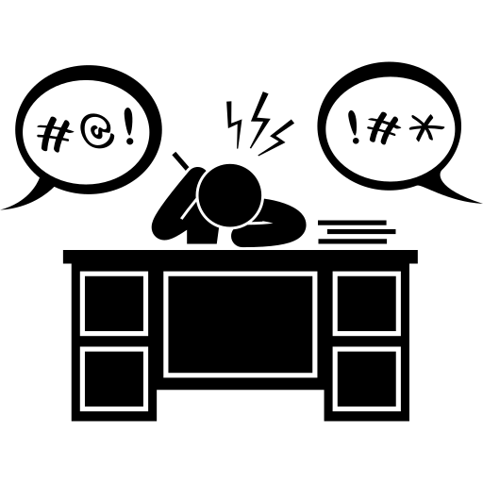
Aviso Legal & Considerações Jurídicas
A apresentação destina-se unicamente a fins educativos e de sensibilização.
O conteúdo em direto pode ser imprevisível e potencialmente inadequado para alguns espectadores.
Os utilizadores devem verificar a legalidade, no seu país, das ferramentas e métodos apresentados.
Esta apresentação não está relacionada com o meu trabalho nem com o meu empregador.
imagens: Flaticon.com
Página 2

Slide 3

$whoami
👓 Pedro Vieira
🔐 Especialista em Cibersegurança
🕵️ Investigador OSINT
👨‍🏫 Orador e Formador
Página 3

Slide 4
Índice
IT, OT e IoT
Vulnerabilidades e Ameaças
Visão do mundo IoT
Ransomware e Incidentes
Página 4

Slide 5
IT, OT e IoT

Slide 6



IT, OT e IoT
Convergência entre IT e OT na Internet das Coisas
IT
OT
IoT
Tecnologia da Informação
Lida com dados e sistemas digitais
(Cérebro)
Tecnologia Operacional
Controla processos físicos
(Músculos)
Internet das Coisas
Convergência entre IT e OT
Sabiam que o “S” em IoT significa segurança?
Página 6
Notes:
IT
Site de ecomerce, sistema de faturação
OT
Sistemas de Controlo Industrial (ICS)
Exemplos: SCADA, PLCs, HMI, sensores e actuadores
Ambientes: indústria, energia, água, transporte
IoT
Exemplo: Um sensor industrial que mede a temperatura e envia os dados para a nuvem para análise preditiva

Slide 7
IT vs OT
Prioridades e características
Característica | IT | OT
Prioridade | Confidencialidade | Integridade e Disponibilidade
Disponibilidade | Importante | Essencial
Tempo de vida | Curto (3-5 anos) | Longo (15-30 anos)
Atualizações | Frequente | Raro ou inexistente
Tolerância a falhas | Alta | Mínima
Página 7

Slide 8
Vulnerabilidades e Ameaças

Slide 9



Vulnerabilidades
National Vulnerability Database – U.S. Department of Commerce
Definição
Vulnerabilidade vs Incidente
Exemplo prático
Fraqueza em software ou hardware que pode ser explorada para comprometer confidencialidade, integridade ou disponibilidade.
Uma vulnerabilidade é uma potencial falha;
Um incidente ocorre quando ela é explorada.
Porta aberta sem autenticação é uma vulnerabilidade;
Acesso indevido por essa porta é um incidente.
Página 9

Slide 10
Ameaças
Impacto real e crescente da cibercriminalidade em Portugal
Massificação de ataques
Portugal registou mais de 9 000 incidentes em 21 meses, com 2 061 ataques/empresa em apenas 3 meses.
Tipos de ameaça
Phishing, ransomware, ataques de engenharia social e exploração de vulnerabilidades.
Consequências reais
Interrupção de serviços críticos e quebra de produção
Perda e divulgação de dados importantes de negócio
Prejuízos financeiros, extorsão e risco de multas (RGPD)
Danos operacionais e reputacionais massivos
Página 10
Notes:
https://www.itsecurity.pt/news/threats/ciberataques-aumentam-75-no-terceiro-trimestre-de-2024
https://www.knower.pt/ciberseguranca-em-portugal-desafios-e-solucoes-para-o-futuro/#
https://www.cncs.gov.pt/docs/rel-sociedade2023-observ-cncs-dig.pdf
https://www.cncs.gov.pt/docs/rel-sociedade2024-obcibercncs.pdf
O cenário de ameaças cibernéticas em Portugal tornou-se alarmante. Nos últimos 21 meses, foram registados mais de 9 000 incidentes, com picos de atividade particularmente preocupantes. Só no terceiro trimestre de 2024, cada empresa portuguesa sofreu, em média, mais de 2 000 ataques — um número que nos posiciona entre os três países europeus mais atacados.
As principais ameaças incluem campanhas sofisticadas de phishing, ataques de ransomware cada vez mais agressivos, engenharia social que explora fragilidades humanas, e exploração de vulnerabilidades técnicas ainda desconhecidas (zero-day). Estes ataques não escolhem setores: afetam desde pequenas empresas a operadores críticos de infraestrutura.
Um exemplo paradigmático é o ciberataque à Vodafone Portugal em 2022, que comprometeu o core da operação, afetando comunicações móveis, TV e serviços essenciais. Este evento destacou os riscos reais da cibercriminalidade, cujas consequências incluem não só perdas financeiras, mas também impacto reputacional e interrupção de serviços públicos.

Slide 11
Visão do mundo IoT

Slide 12
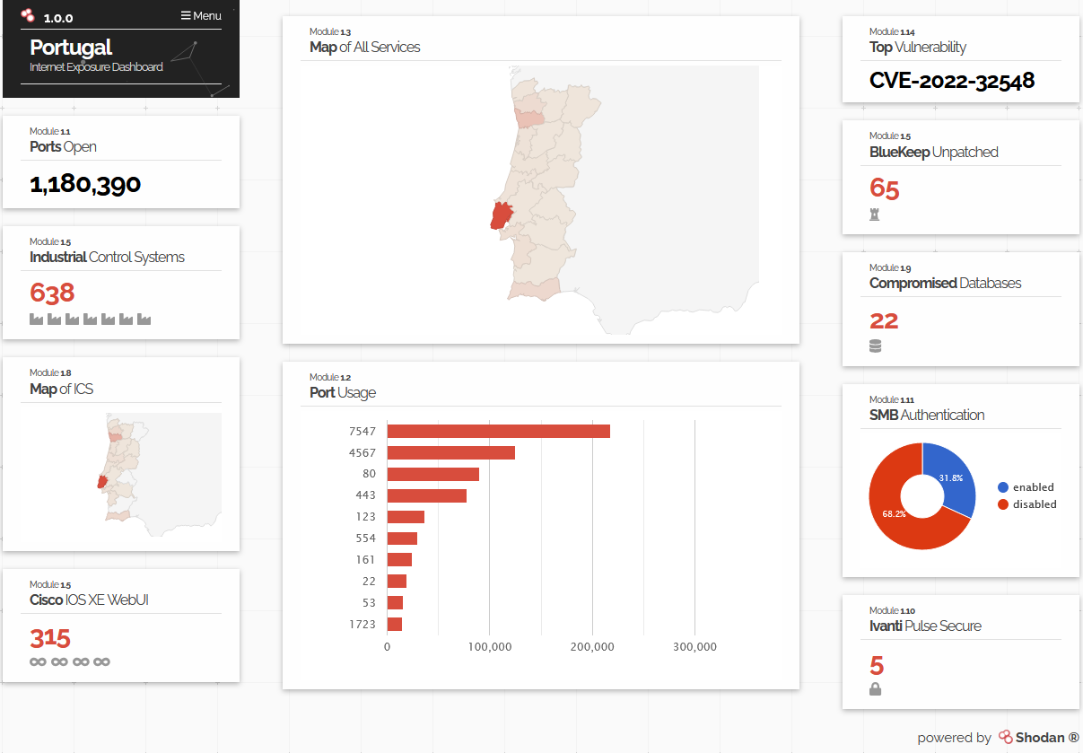
Shodan
Internet Exposure Observatory
Página 12
Notes:
https://exposure.shodan.io/#/PT
Ferramenta do Shodan mostra quantidade de dispositivos por país expostos online

Slide 13
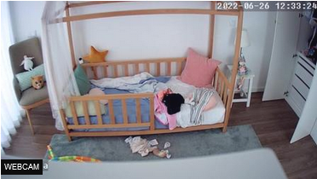
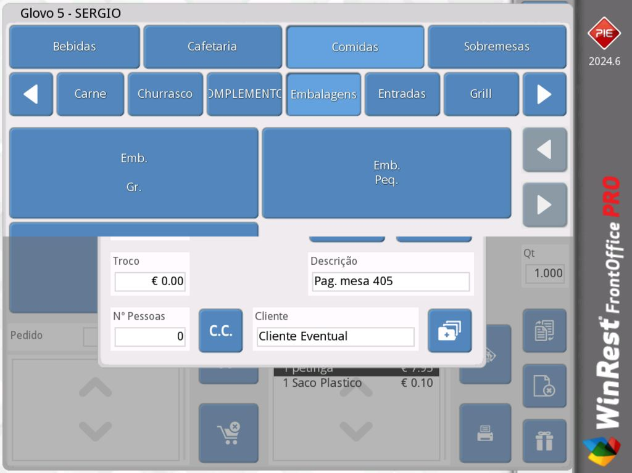
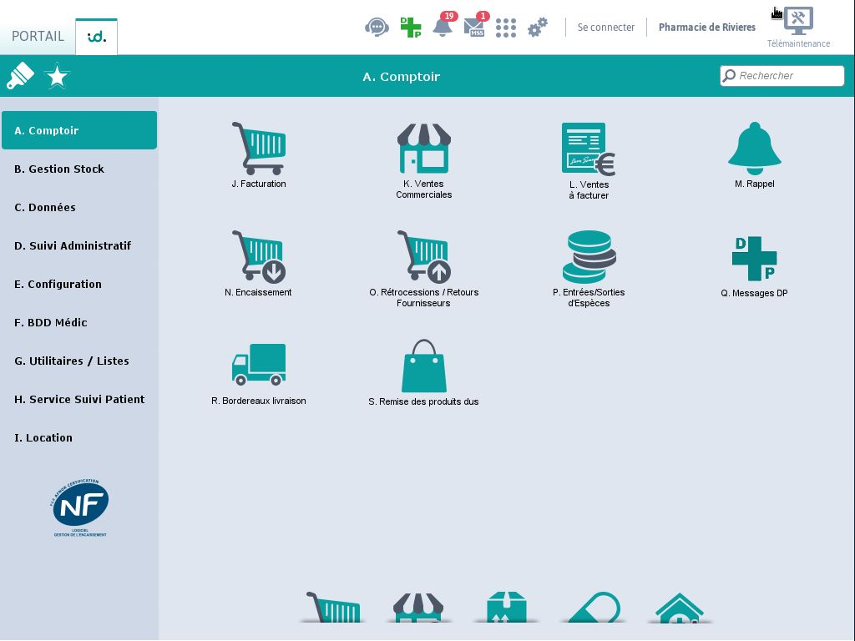
Vulnerabilidades comuns
Acesso livre para 8 mil milhões de pessoas
Dispositivos sem autenticação
Página 13
Notes:
https://images.shodan.io/?query=screenshot.label%3Awebcam+country%3Apt
https://images.shodan.io/?query=winrest
VNC – Authentication Disabled

Slide 14
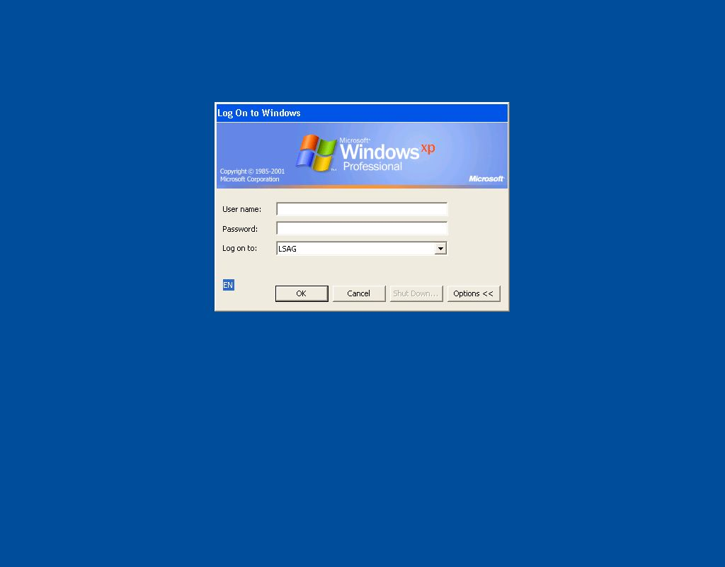
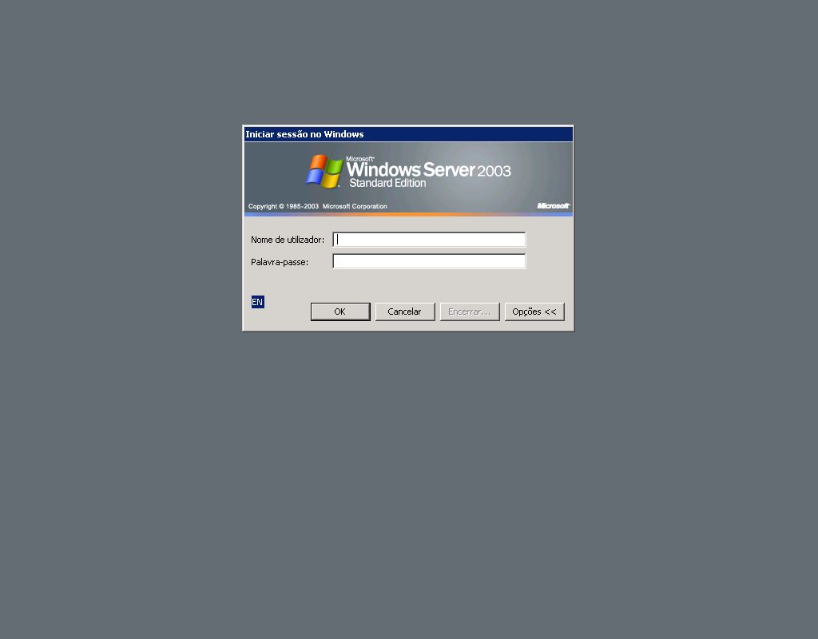
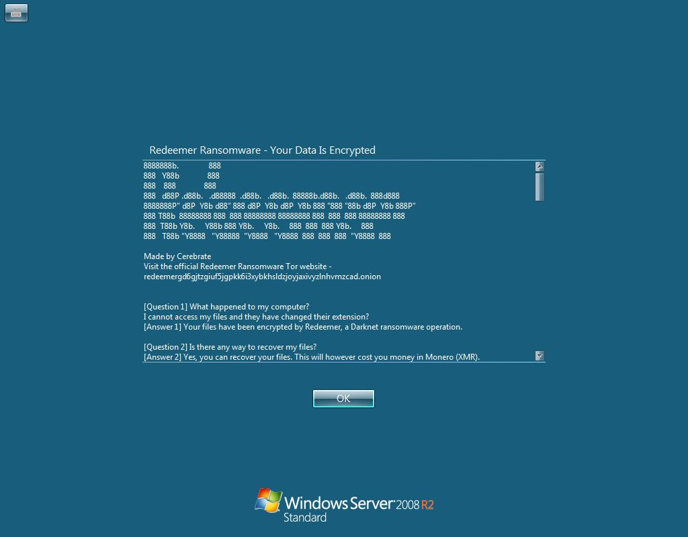
Vulnerabilidades comuns
Se funciona não mexe
Sistemas obsoletos
Página 14
Notes:
https://images.shodan.io/?query=screenshot.label%3Awindows+xp
https://www.shodan.io/host/78.92.33.237#3389
https://images.shodan.io/?query=screenshot.label%3Awindows+ransomware
https://images.shodan.io/?query=screenshot.label%3Awindows+country%3Apt+2003

Slide 15
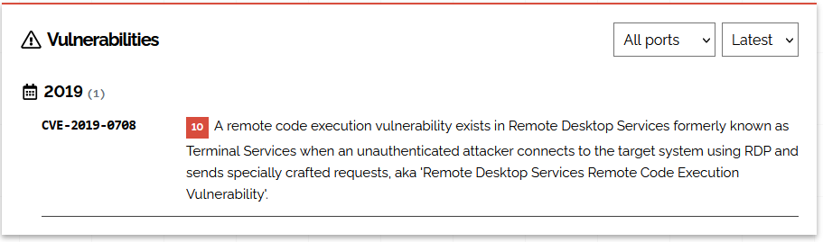
Vulnerabilidades comuns
Aprender a explorar vulnerabilidades em menos de 5 minutos
Sistemas vulneráveis
BlueKeep - CVE-2019-0708
Página 15
Notes:
https://images.shodan.io/?query=screenshot.label%3Awindows+xp
https://www.shodan.io/host/78.92.33.237#3389
https://images.shodan.io/?query=screenshot.label%3Awindows+ransomware
https://images.shodan.io/?query=screenshot.label%3Awindows+country%3Apt+2003

Slide 16
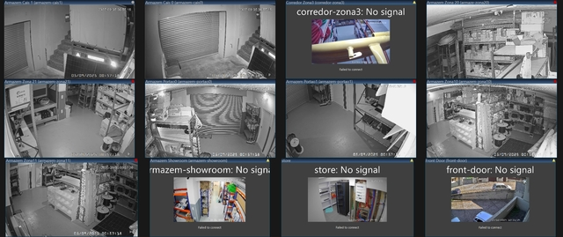
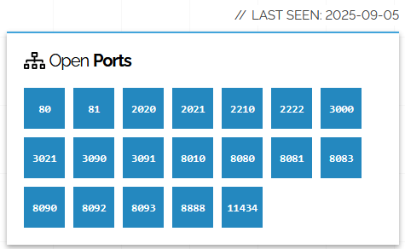
Vulnerabilidades comuns
Ovos todos no mesmo cesto
1 sistema 1001 serviços
Página 16
Notes:
https://www.shodan.io/host/109.50.174.250#81

Slide 17
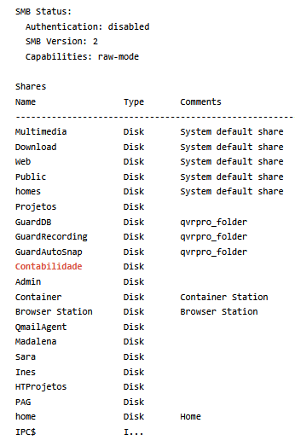
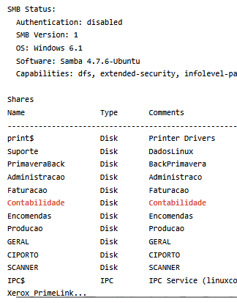
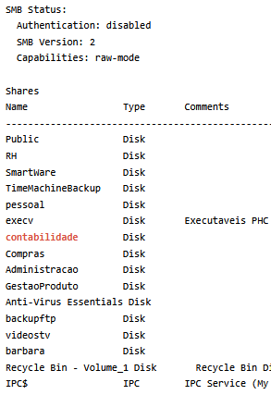
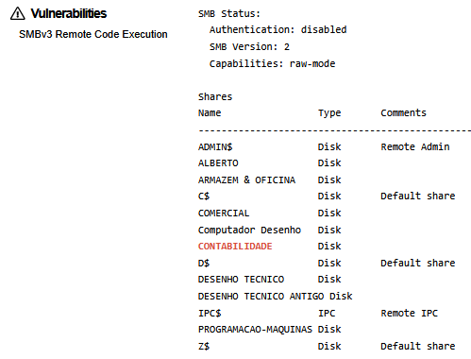
Vulnerabilidades comuns
Má configuração: Funciona, mas bem demais.
Pastas partilhadas
Página 17
Notes:
https://www.shodan.io/search?query=contabilidade+port%3A445+country%3Apt

Slide 18
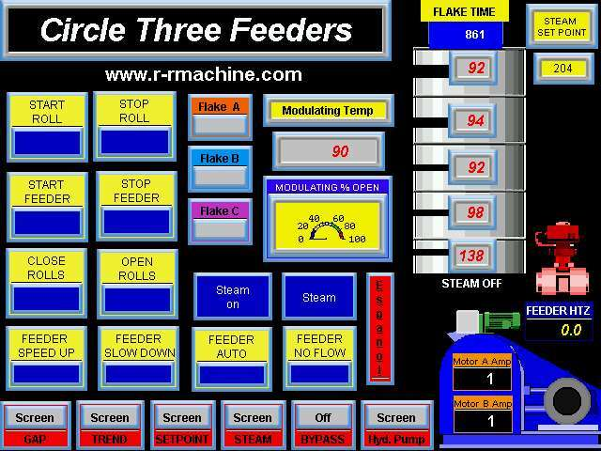
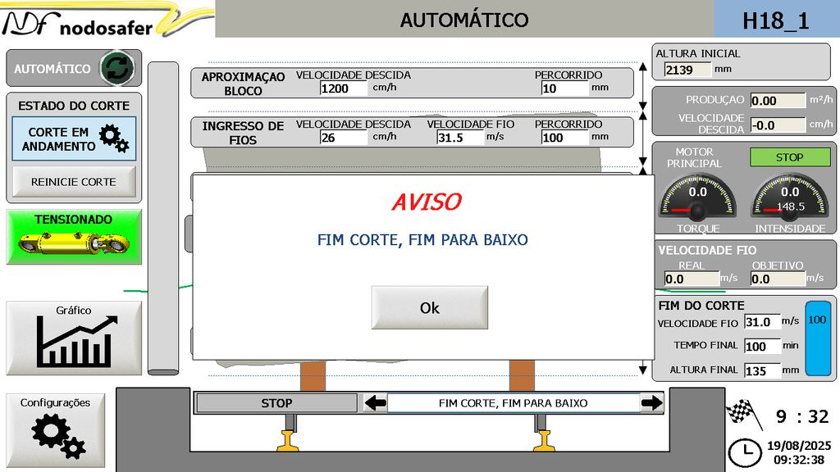
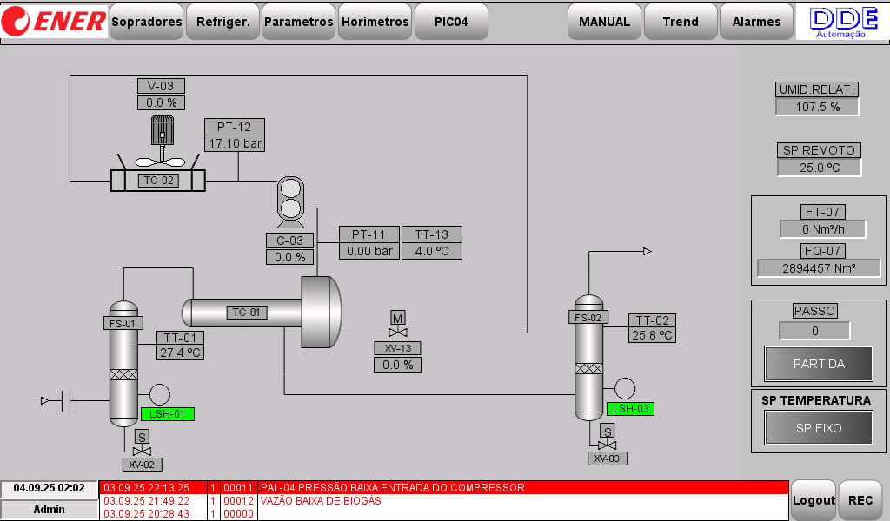
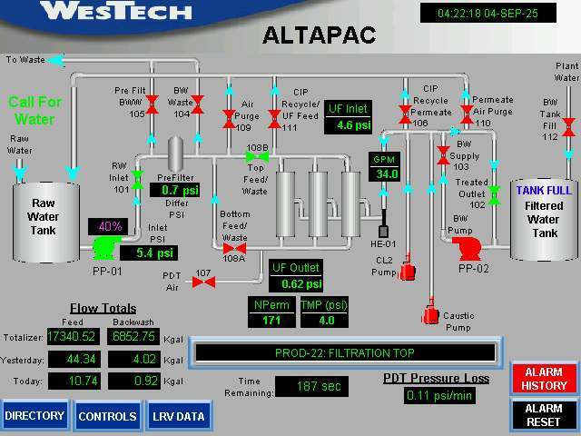
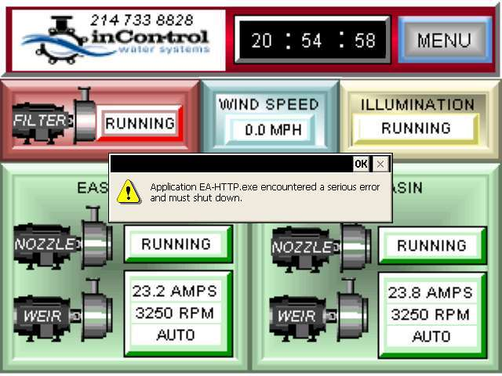
Vulnerabilidades comuns
Vulnerabilidades comuns
Interfaces de controlo expostas
Página 18
Notes:
https://images.shodan.io/?query=screenshot.label%3Aics
https://www.shodan.io/search?query=%22Schneider+Electric+BMX%22+country%3Apt

Slide 19
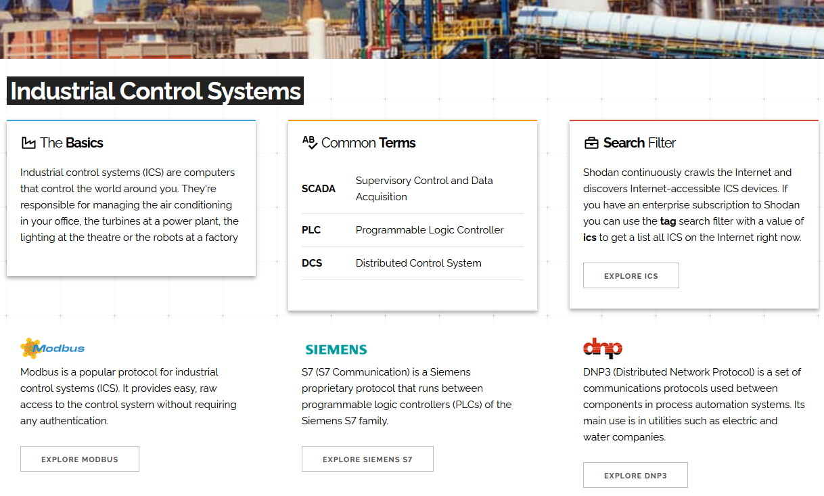
Industrial Control Systems
Sistemas de Controlo Industrial
Página 19
Notes:
https://www.shodan.io/explore/category/industrial-control-systems

Slide 20
Ransomware e Incidentes

Slide 21


Efeitos do Ransomware
Consequências operacionais e reputacionais severas
Interrupção da produção
Prejuízos financeiros
Perda de confiança
Ataques podem paralisar fábricas, afetar o abastecimento de energia ou água.
Perdas com inatividade, resgate, recuperação de sistemas e multas podem ser pesadas
Clientes e parceiros podem duvidar da capacidade da empresa de proteger os seus dados e processos
Página 21

Slide 22



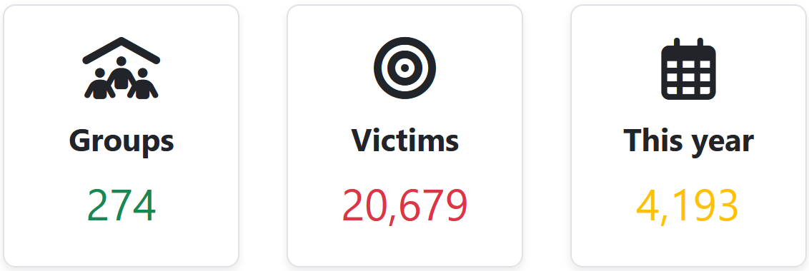
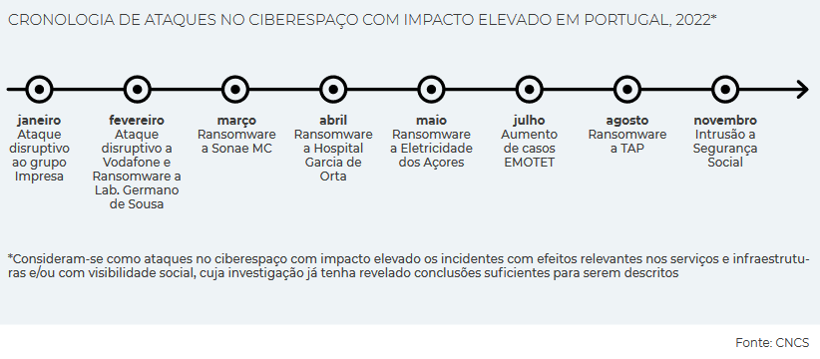
Estatísticas
Ransomware - Estatísticas globais e o panorama português
Estatísticas globais
Tendência de crescimento
41 empresas afetadas
O ransomware tem crescido de forma preocupante. Com lucros elevados e baixa probabilidade de punição, muitos cibercriminosos continuam no ativo e a ameaça continuará a aumentar.
Página 22
Notes:
Estatísticas - https://www.ransomware.live/
https://ransomwatch.telemetry.ltd/#/README
muitas empresas que escondem ataques

Slide 23
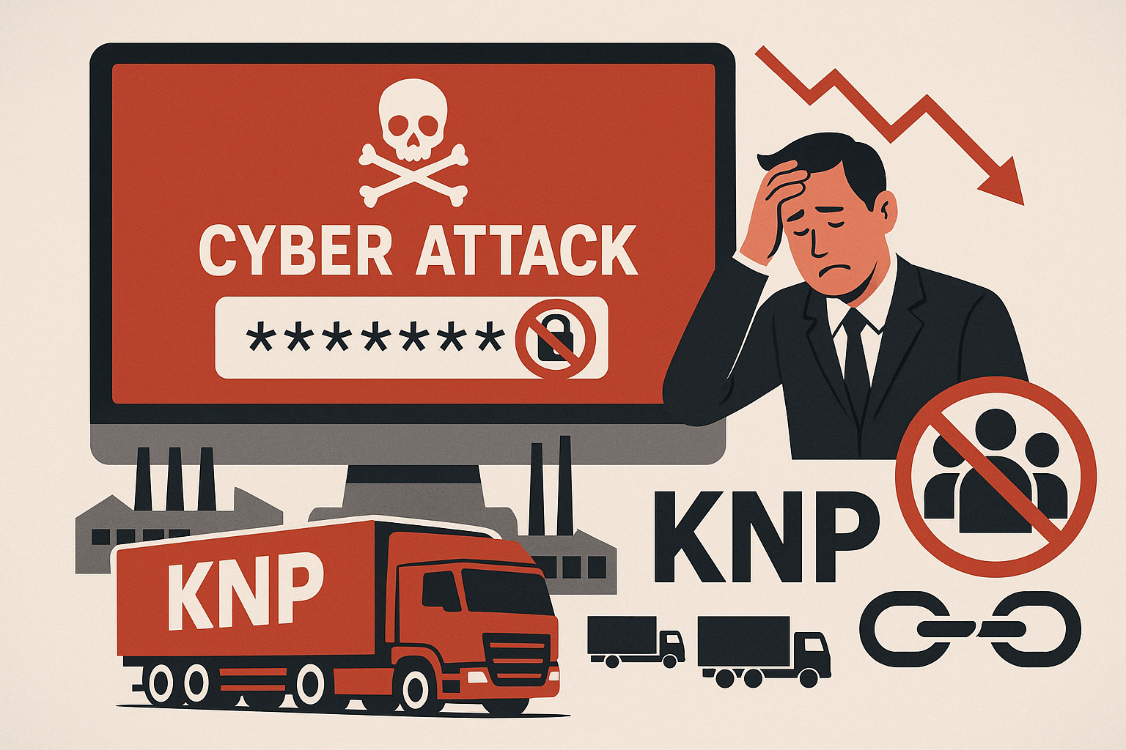
Ransomware
Ransomware – KNP
KNP Logistics – 2025
Acesso Inicial:
Password fraca explorada;
Ransomware Akira.
Impacto:
Sistemas e backups apagados/comprometidos;
Empresa com 158 anos encerrada.
Custos:
700+ empregos perdidos;
Encerramento da empresa.
Takeaway:
Práticas de cibersegurança fracas e processos de backup mal implementados podem destruir empresas com mais de cem anos.
Página 23

Slide 24
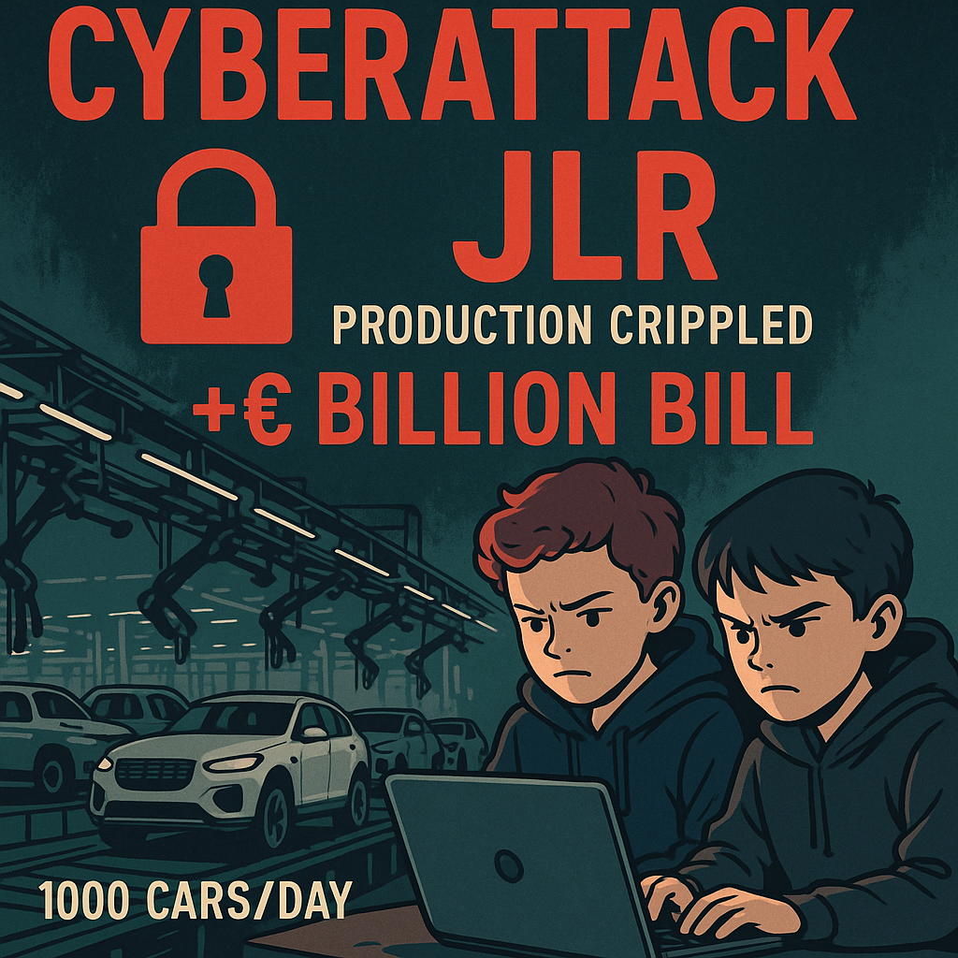
Ransomware
Ransomware – JLR
Jaguar Land Rover (JLR) – 2025
Acesso Inicial:
Ataque Ransomware;
Detalhes escassos.
Impacto:
Produção global de carros parada por semanas;
interrupção da cadeia de abastecimento.
Custos:
Governo Inglês teve de intervir num empréstimo de £1.5 bn para estabilizar as operações.
Takeaway:
Manufatura crítica pode ser paralisada por Ransomware;
Sector público obrigado a intervir.
Página 24

Slide 25
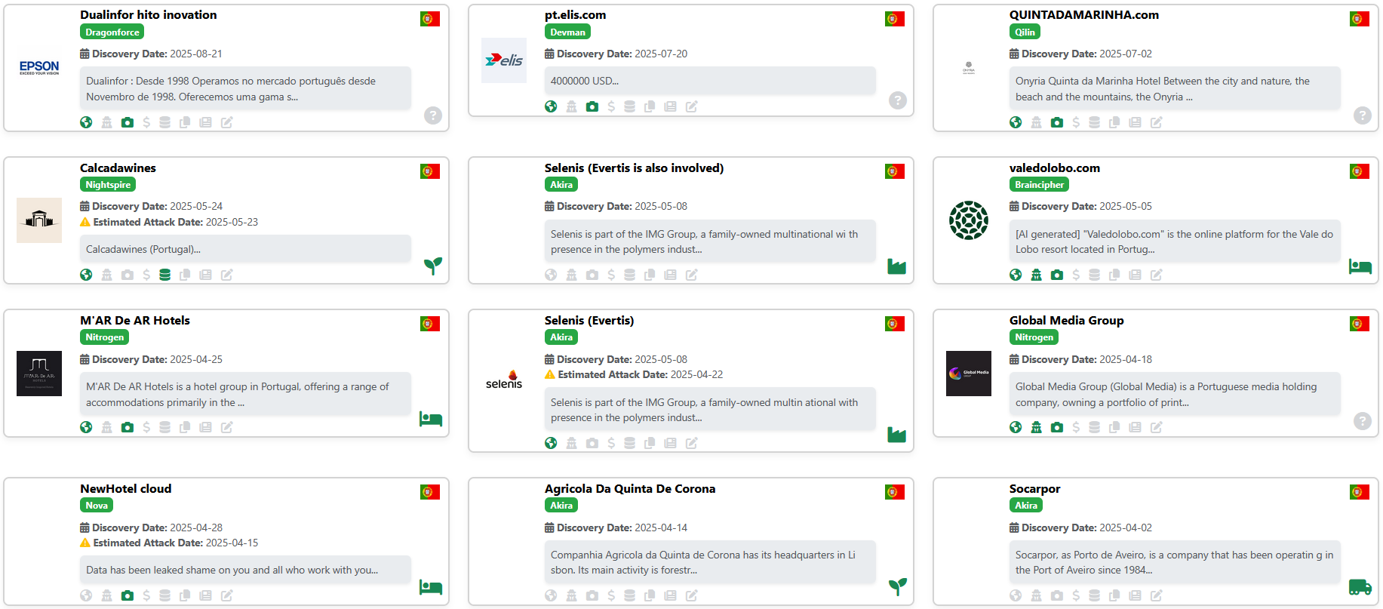
Ransomware em Portugal
Ransomware – Últimas empresas atacadas em Portugal
Página 25

Slide 26
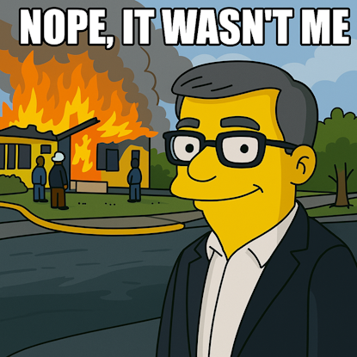


Obrigado
Q&A
+351-936252561
pedroaovieira@gmail.com

Slide 27


Slide 28
Backup Slides

Slide 29
Visão do mundo IoT

Slide 30
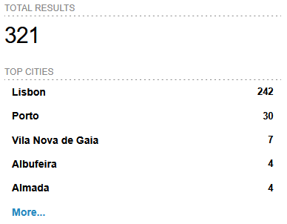
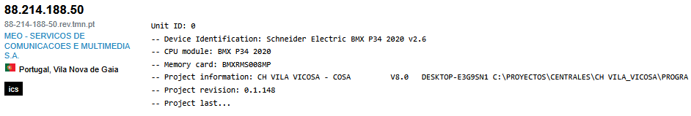
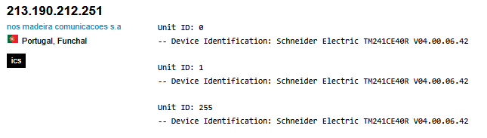
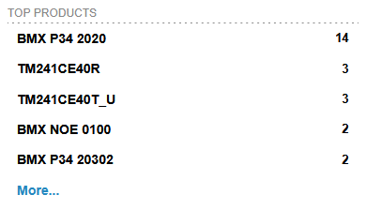
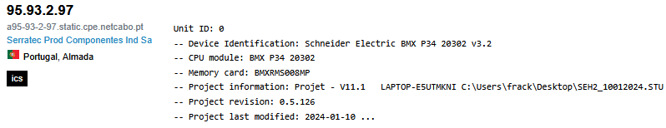
MODBUS (port:502)
Tecnologia Operacional
Página 30
Notes:
https://www.shodan.io/search?query=port%253A502+country%253Apt

Slide 31
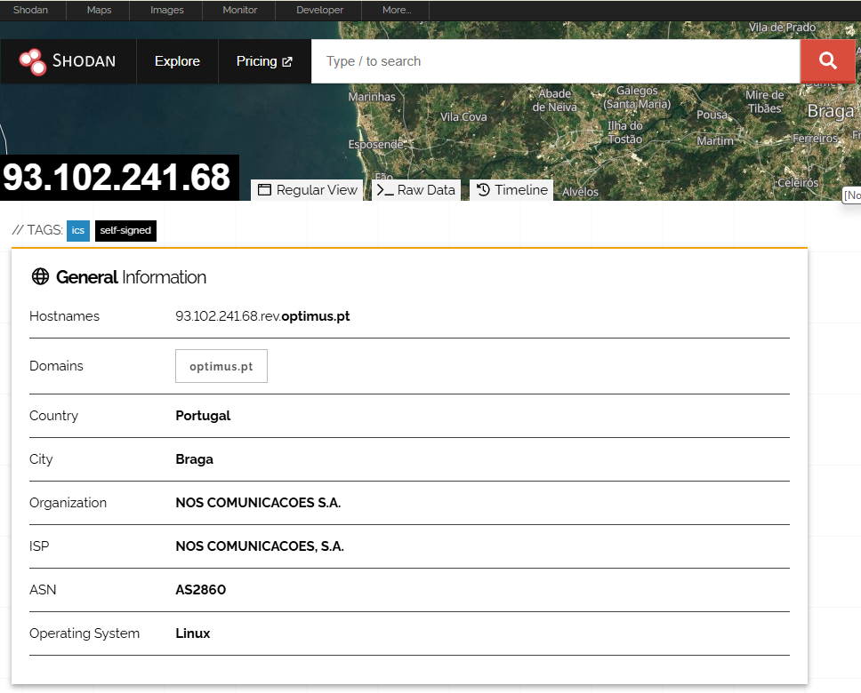
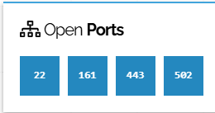
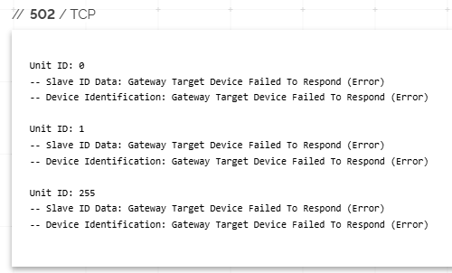

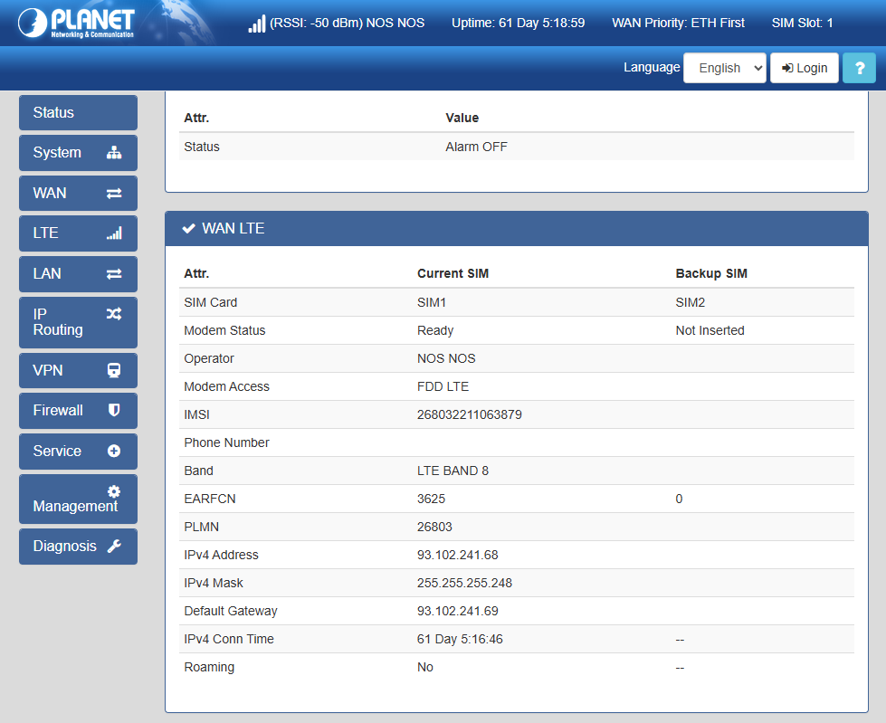
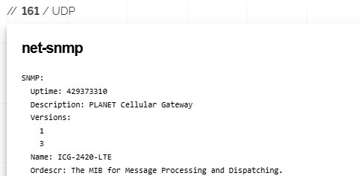
MODBUS (port:502)
Tecnologia Operacional
Página 31
Notes:
https://www.shodan.io/host/93.102.241.68

Slide 32
Ransomware e Incidentes

Slide 33
Incidentes com impacto elevado
Ransomware no mundo
Sector | Organização | Resultado / Impacto
Logística/Transportes | KNP | Empresa com 158 anos encerrou. 700 empregos perdidos. | link
Educação | Lincoln College | Universidade com 157 anos encerrou. | link
Saúde | SMP Health | Encerramento do hospital. | link
Retalho | WineLab | Mais de 2000 lojas encerradas vários dias. | link
Automóvel | JLR | Produção interrompida. | link
Retalho | M&S | Vendas on-line interrompidas vários meses. | link
Página 33

Slide 34
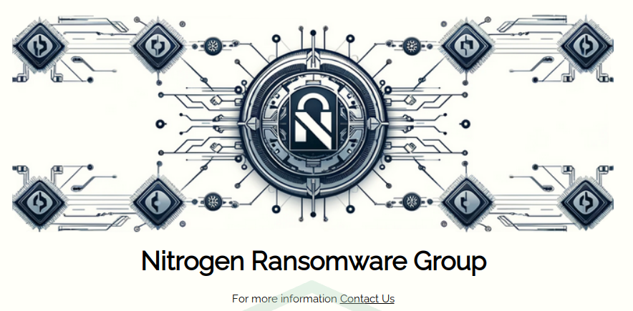
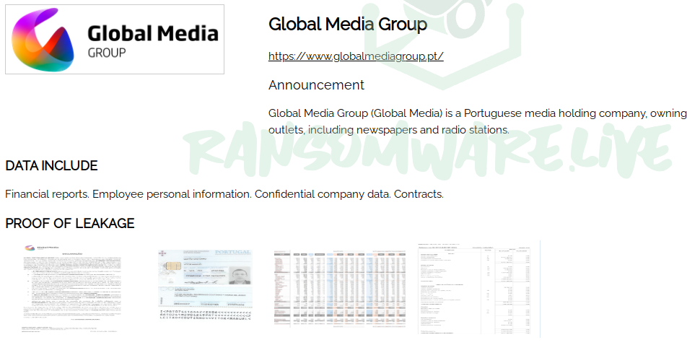
Ransomware em Portugal
Ransomware – Caso Global Media Group
Página 34

Slide 35
Boas práticas e normas

Slide 36
Boas práticas
Preparar hoje a segurança digital de amanhã
Estratégias de Defesa
Inventário, backups offline, princípio do menor previlégio, segmentação de redes, firewalls, monitorização e deteção de intrusão.
Maturidade em Cibersegurança
Atualizações controladas e testadas, controlo de acesso forte (mfa), monitorização, formação contínua, teste e validação das medidas e controlos implementados.
Validação
O Cybersecurity Assessment é essencial para construir uma defesa robusta e sustentável.
Página 36

Slide 37



Cybersecurity Assessment
Proteger a sua organização começa por compreender os riscos
Definição do serviço
Objetivos principais
Importância estratégica
Avaliação contínua das vulnerabilidades, ameaças e riscos dos ativos digitais da organização.
Identificação de falhas de segurança, testando os mecanismos de defesa existentes e propor medidas de mitigação concretas.
Base fundamental para incrementar a maturidade da segurança digital, protegendo os dados e recursos da empresa, parceiros e clientes.
Página 37
Notes:
O Cybersecurity Assessment é o ponto de partida essencial para qualquer organização que deseje compreender o seu nível real de exposição a ameaças digitais. Ao realizar uma avaliação exaustiva, conseguimos mapear as principais vulnerabilidades, identificar ameaças internas e externas, e criar um plano concreto para mitigação de riscos.
Este serviço não se trata apenas de uma verificação técnica – é uma abordagem estratégica que permite alinhar a segurança digital aos objetivos do negócio, antecipando ataques e preparando respostas. Numa era de crescentes ciberataques e regulamentações exigentes, como a NIS2 ou o DORA, estar bem preparado não é opcional, é um requisito para a sustentabilidade da operação.
A nossa missão com esta apresentação é demonstrar como este serviço pode ser aplicado de forma prática, mensurável e com retorno imediato na maturidade da segurança da sua organização.

Slide 38
Cybersecurity Assessment
O caminho do risco ao benefício
Risco
Cybersecurity Assessment
Benefícios
Sistemas obsoletos e falta de atualizações
Aumento do trabalho remoto e dispositivos móveis
Ausência de políticas claras de segurança
Complexidade dos sistemas
Falta de visibilidade sobre o estado da cibersegurança na organização
Avaliação técnica e estratégica da postura de segurança da organização
Análise de infraestruturas, redes endpoints, políticas e processos
Identificação de vulnerabilidades e riscos
Relatório com recomendações claras e priorizadas
Visibilidade total sobre o estado atual da cibersegurança
Redução de riscos e exposição a ataques
Apoio na conformidade com normas (ex: RGPD, ISO 27001)
Preparação para auditorias e certificações
Roadmap claro para melhorias
Página 38
Notes:
O Cybersecurity Assessment é o ponto de partida essencial para qualquer organização que deseje compreender o seu nível real de exposição a ameaças digitais. Ao realizar uma avaliação exaustiva, conseguimos mapear as principais vulnerabilidades, identificar ameaças internas e externas, e criar um plano concreto para mitigação de riscos.
Este serviço não se trata apenas de uma verificação técnica – é uma abordagem estratégica que permite alinhar a segurança digital aos objetivos do negócio, antecipando ataques e preparando respostas. Numa era de crescentes ciberataques e regulamentações exigentes, como a NIS2 ou o DORA, estar bem preparado não é opcional, é um requisito para a sustentabilidade da operação.
A nossa missão com esta apresentação é demonstrar como este serviço pode ser aplicado de forma prática, mensurável e com retorno imediato na maturidade da segurança da sua organização.

Slide 39


Benefícios Estratégicos
Redução do risco, confiança reforçada, conformidade garantida
Redução do risco
Conformidade legal
Fortalecimento da confiança
Identificação e mitigação proativa de vulnerabilidades críticas e ameaças reais.
Apoio direto ao cumprimento de normas e regulamentos existentes.
Aumento da credibilidade junto de clientes, parceiros e reguladores.
Página 39
Notes:
A realização de um Cybersecurity Assessment traz múltiplos benefícios estratégicos que vão muito além da segurança técnica. Em primeiro lugar, permite uma redução significativa do risco através da identificação precoce de vulnerabilidades e da aplicação de medidas corretivas antes que sejam exploradas. Este efeito preventivo traduz-se num aumento direto da resiliência organizacional.
Outro benefício essencial é o apoio à conformidade legal. Com a entrada em vigor de regulamentos como o DORA e a diretiva NIS2, a avaliação periódica da postura de segurança torna-se um requisito normativo. O nosso serviço é desenhado para alinhar-se totalmente com estas exigências, preparando a sua organização para auditorias e inspeções.
Por fim, existe o impacto reputacional. Empresas que demonstram proatividade em segurança são vistas como mais confiáveis por clientes, parceiros e investidores. A transparência e o rigor que um Cybersecurity Assessment oferece tornam-se um fator diferenciador no mercado atual.

Slide 40
Normas e Frameworks
Preparar hoje a segurança digital de amanhã
ISA/IEC 62443
Norma internacional que define requisitos e processos para a cibersegurança de sistemas de automação e controlo industrial (IACS)
NIST 800-82
Guia para segurança em OT
ISO 27001
O Cybersecurity Assessment é essencial para construir uma defesa robusta e sustentável.
ISA-95
Norma internacional para a integração de sistemas de gestão empresarial e sistemas de controlo industrial
Página 40
Notes:
https://www.itsecurity.pt/news/threats/ciberataques-aumentam-75-no-terceiro-trimestre-de-2024
https://www.knower.pt/ciberseguranca-em-portugal-desafios-e-solucoes-para-o-futuro/#
https://www.cncs.gov.pt/docs/rel-sociedade2023-observ-cncs-dig.pdf
https://www.cncs.gov.pt/docs/rel-sociedade2024-obcibercncs.pdf
O cenário de ameaças cibernéticas em Portugal tornou-se alarmante. Nos últimos 21 meses, foram registados mais de 9 000 incidentes, com picos de atividade particularmente preocupantes. Só no terceiro trimestre de 2024, cada empresa portuguesa sofreu, em média, mais de 2 000 ataques — um número que nos posiciona entre os três países europeus mais atacados.
As principais ameaças incluem campanhas sofisticadas de phishing, ataques de ransomware cada vez mais agressivos, engenharia social que explora fragilidades humanas, e exploração de vulnerabilidades técnicas ainda desconhecidas (zero-day). Estes ataques não escolhem setores: afetam desde pequenas empresas a operadores críticos de infraestrutura.
Um exemplo paradigmático é o ciberataque à Vodafone Portugal em 2022, que comprometeu o core da operação, afetando comunicações móveis, TV e serviços essenciais. Este evento destacou os riscos reais da cibercriminalidade, cujas consequências incluem não só perdas financeiras, mas também impacto reputacional e interrupção de serviços públicos.

Slide 41
IT, OT e IoT
Mundos diferentes
IT
Tecnologia da Informação – lida com dados e sistemas digitais
OT
Tecnologia Operacional – controla processos físicos
Sistemas de Controlo Industrial (ICS)
Exemplos: SCADA, PLCs, HMI, sensores e actuadores
Ambientes: indústria, energia, água, transporte
IoT
Convergência entre IT e OT
Exemplo: Um sensor industrial que mede a temperatura e envia os dados para a nuvem para análise preditiva.
Página 41

